Slide 1
PEMROGRAMAN WEB
Endang Sri Sumanti, ST., M.Eng

Slide 2
Uraian Materi Pemrograman Web
Mata kuliah ini diajarkan untuk mencapai kompetensi pembuatan dan pengembangan aplikasi berbasis web melalui pemahaman teknologi jaringan, internet, bahasa pemrograman dan berbagai kolaborasi teknologi sehingga mahasiswa akan mampu menciptakan/membuat dan mengembangkan aplikasi berbasis web yang bermanfaat di berbagai bidang dengan teknologi terkini mampu memahami Teknologi Jaringan Komputer dan Web, Front End, Backend dan FullStack Programming , Jenis Inplementasi dari Bahasa pemrograman dan Arsitektur Web, model struktur HTML dan CSS, konsep Web Dinamis, Client Side Scripting, Javascript, Server Side Scripting ,PHP : Database MySQL, Operasi Database pada PHP, Framework Pemrograman Web : MVC, CMS (Content Management System)

Slide 3
Capaian
Umum : Setelah mengikuti mata kuliah Pemrograman Web Mahasiswa S1 Ilmu Komputer mampu mengembangkan situs web Statis, mendesain halaman web, membuat web dinamis dengan memanfaatkan paradigma pemrograman sisi client dan server, mahasiswa dapat membuat web dengan baik dan online, seperti sistem informasi pariwisata, dll.
Khusus : Setelah menyelesaikan pertemuan ke-1 ini diharapkan mahasiswa mampu mengetahui konsep dasar aplikasi web.

Slide 4
Pokok Bahasan Pertemuan I
Pengenalan
• HTML5,CSS3, JavaScript,Canvas dan JQuery
• DasarWeb
• Multitier Application Architecture
• Client-Side Scripting vs Server-Side Scripting
• PerkembanganWeb 1,Web 2.0: Going Social,WEB 3.0
• Data Hierarchy
• Tipe Bahasa Pemrograman
• Object Technology (FrameWork)

Slide 5
Pengertian Situs Web
Situs web merupakan kumpulan dari halaman web yang sudah di publikasikan di jaringan internet dan memiliki domain/URL yang dapat di akses semua pengguna Internet dengan cara mengetikkan alamatnya.
Pada dasarnya, web adalah skumpulan computer yang saling terkoneksi dan berbicara satu sama lain. komputer-komputer biasanya terkoneksi melalui jaringan telpon, signal satelit kabel, dan tipe data transfer lainnya.
HTTP
HTTP (HyperTextTransfer Protocol) adalah protokol yang dipergunakan untuk mentransfer dokumen dalam World Wide Web(WWW).
Fungsi utamanya adalah untuk terhubung ke server dan mengirim halaman HTML ke browser pengguna atau client. Selain itu dapat juga digunakan untuk mengunduh file dari server ke browser, atau aplikasi lain yang diminta yang menggunakan HTTP.

Slide 6
WWW
World Wide Web adalah halaman-halaman website yang dapat saling terkoneksi satu dengan lainnya (hyperlink) yang membentuk samudra belantara informasi.
Halaman web atau home page dibangun oleh Hypertext Markup Language (HTML). Kumpulan dari halaman web atau situs akan membentuk world wide web (WWW).
HTML (Hypertext Makrup Language)
HTML merupakan singkatan dari HyperText Markup Language adalah script untuk menyusun dokumen-dokumen Web. Dokumen HTML disimpan dalam format teks reguler dan mengandung tag-tag yang memerintahkan web browser untuk mengeksekusi perintah-perintah yang dispesifikasikan.
Struktur Dasar HTML
Struktur dasar dokumen HTML adalah sebagai berikut:
<html>
<head>
<title>
Disini Judul Dokumen HTML</title>
</head>
<body>
Disini penulisan informasi Web
</body>
</html>

Slide 7
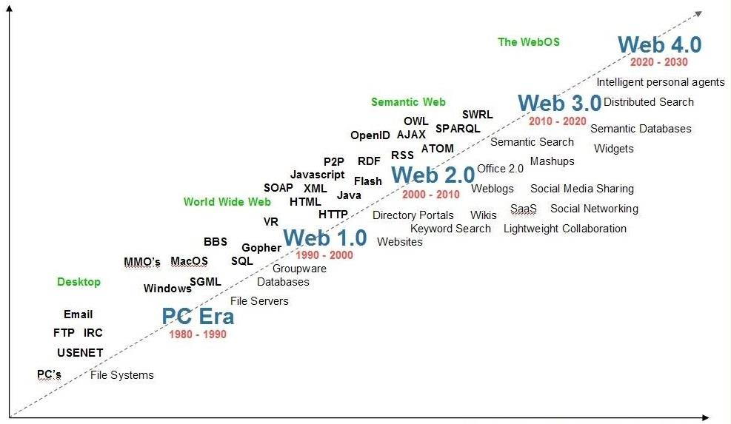
Perkembangan Web

Slide 8
Web 1.0, yaitu teknologi Web generasi pertama yang merupakan revolusi baru di dunia Internet karena telah mengubah cara kerja dunia industri dan media.
Contoh : Situs berita "cnn.com" atau situs belanja "Bhinneka.com“
Web 2.0, yaitu pertama kalinya diperkenalkan oleh O’Reilly Media pada tahun 2004 sebagai teknologi Web generasi kedua yang mengedepankan kolaborasi dan sharing informasi secara online. Contoh : Situs jejaring sosial facebook.com
Web 3.0, yaitu teknologi web lebih ke arah Web Cerdas atau Web dengan Engine Kecerdasan Buatan, yang lebih memudahkan user dalam berinteraksi. Contoh : Web Semantik dan Cloud Computing .
Web Semantic : SIOC ( http://sioc-project.org/ ) Adalah komunitas yang berusaha mewujudkan semantic website yang tengah berjuang membantu kita menciptakan web cerdas yang mana kelak pencarian info di internet menjadi jauh sangat mudah Cloud Computing : https://cloud.google.com/

Slide 9
Jenis Web
Web berdasarkan teknologinya terbagi menjadi dua, yaitu :
1. Web Statis
Web Statis adalah jenis Website yang mana penggunanya tidak bisa berubah kontent dari Web tersebut secara langsung menggunakan Browser.
Interaksi yang terjadi antara pengguna (client) dan server hanyalah seputar pemrosesan link saja.
2. Web Dinamis
Web dinamis adalah jenis Website dengan interaksi yang terjadi antara pengguna dan server sangat kompleks. Di mana seseorang (Client) dapat mengubah Content dari halaman tertentu dengan menggunakan Browser.
Request yang dikirimkan oleh pengguna dapat diproses oleh server untuk kemudian ditampilkan dalam isi yang berbeda-beda menurut alur programnya.

Slide 10
Kategori Web
Website Personal, yaitu situs yang digunakan untuk menceritakan tentang biografi diri, pengalaman pribadi,dll. Contoh : Blog Pribadi.
Website Komersial (Company Profile / Online Shop), yaitu situs yang dipakai untuk menunjukkan produk dan jasa suatu perusahaan, atau juga dapat melakukan transaksi penjualan online (dengan sistem shopping cart system). Domain yang biasa digunakan .com, .co.id,dll.
Website Instansi/Pemerintahan : situs jenis ini hanya boleh dipakai untuk keperluan website pemerintahan yang resmi. Domain untuk negara Indonesia menggunakan .go.id.
Website Non-Profit, website jenis-jenis ini biasanya digunakan hanya untuk yayasan, sekolahan, dll.Domain yang biasa digunakan .org, .edu,dll.

Slide 11
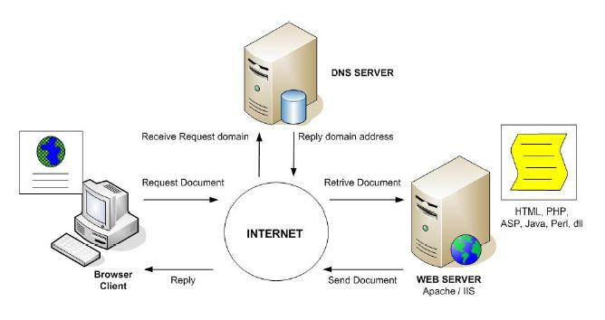
Alur Proses Kerja Web

Slide 12
Fungsi server web:
Menyimpan dan mengamankan data situs web: Dalam layanan hosting web, server web menyimpan semua data situs web dan mengamankannya dari pengguna yang tidak sah ketika dikonfigurasi dengan benar.
Menyediakan akses basis data web: Tanggung jawab server web adalah untuk menyediakan akses ke situs web yang dihosting. Penyedia layanan hosting web memiliki beberapa server web yang digunakan dalam berbagai cara untuk menyediakan layanan hosting web yang berbeda, seperti server database backend.
Melayani permintaan pengguna akhir: Server web menerima permintaan dari berbagai pengguna yang terhubung melalui internet dan melayani mereka sesuai kebutuhan.

Slide 13
Pengendalian bandwidth untuk mengatur lalu lintas jaringan: Ini adalah fitur yang tersedia di server web untuk meminimalkan lalu lintas jaringan berlebih. Host Web dapat mengatur nilai bandwidth untuk mengatur laju pengiriman data melalui internet. Fitur ini menghindari waktu henti yang disebabkan oleh lalu lintas web yang tinggi.
Hosting virtual: Virtual Hosting adalah jenis layanan web hosting di mana server web digunakan untuk meng-host situs web-server virtual berbasis perangkat lunak lain, data, aplikasi dan layanan lainnya. Server Web tervirtualisasi memiliki fitur ini untuk menyediakan hosting virtual.
Skrip web sisi server: Fitur server web ini memungkinkan pengguna untuk membuat halaman web yang dinamis. Bahasa scripting sisi server yang populer termasuk Perl, Ruby, Python, PHP dan ASP.

Slide 14
Keuntungan Server Web Apache
Source code Apache tersedia gratis untuk siapa saja dan tidak diperlukan lisensi.
Dapat dimodifikasi untuk menyesuaikan kode dan juga untuk memperbaiki kesalahan.
Kemampuan untuk menambah lebih banyak fitur dan modul menjadikannya favorit di antara para teknisi.
Sangat handal dan berkinerja lebih baik.
Dapat diinstal dengan mudah.
Perubahan yang dibuat direkam segera, bahkan tanpa me-restart server.
Apache dapat berjalan di hampir semua sistem operasi seperti Windows, Linux dan lain-lain
Dipelihara dan diperbarui secara berkala.
Mudah mendapatkan bantuan untuk server web Apache, karena dukungan teknisnya sudah tersedia di beberapa situs web.
Dokumentasi Apache sangat berguna dan sangat luas.
Dengan server web Apache, beberapa situs web dapat dijalankan dari server yang sama. Dengan kata lain, itu dapat membuat host virtual di server yang sama.
Sangat fleksibel

Slide 15
Pemrograman web
Proses, cara dan pembuatan program untuk digunakan pada lingkup jaringan komputer yang terdiri dari kumpulan situs internet yang menawarkan teks, grafik, suara dan sumber daya animasi melalui protokol transfer hypertext.
INTERnational NETworking
Merupakan 2 komputer atau lebih yang saling berhubungan membentuk jaringan komputer hingga meliputi jutaan komputer di dunia (internasional), yang saling berinteraksi dan bertukar informasi.
INTERconnected NETworking
Sebuah sistem komunikasi global yang menghubungkan komputer-komputer dan jaringan-jaringan komputer di seluruh dunia.

Slide 16
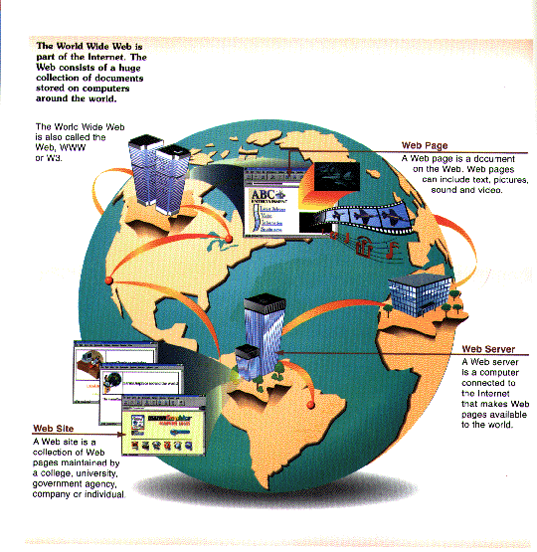
Internet
Adalah kumpulan dari berbagai jaringan komputer yang saling interkoneksi yang mencakup seluruh dunia (jaringan global) dengan melalui jalur telekomunikasi seperti telepon, fiber-optic, wireless dan lainnya.

Slide 17
Protokol
Merupakan bahasa/software standar untuk mengatur komunikasi jaringan komputer
TCP/IP (Transmission Control Protocol Internet Protocol) merupakan cara standar untuk mempaketkan dan menyelamatkan data komputer (sinyal elektronik) sehingga data tersebut dapat dikirim ke komputer yang lain.
HTTP ((Hypertext Transfer Protocol)
Adalah protokol yang menentukan aturan yang perlu diikuti oleh web browser dalam meminta dan mengambil suatu dokumen dan oleh web server dalam menyediakan dokumen yang diminta web browser. Protokol ini merupakan protokol standar yang digunakan untuk mengakses dokumen HTML.

Slide 18
URL (Uniform Resource Locator)
digunakan untuk menentukan lokasi informasi pada suatu web server.
dapat diibaratkan sebagai suatu alamat, yang terdiri dari:
Protokol yang digunakan oleh suatu browser untuk mengambil informasi
Nama komputer (server) dimana informasi tersebut berada
Jalur/path serta nama file dari suatu informasi

Slide 19
Protokol Transfer
Adalah protokol yang digunakan untuk pengiriman informasi diinternet.
Beberapa protokol transfer:
HTTP → protokol standar untuk suatu dokumen web
FTP (File Transfer Protocol) → digunakan untuk mentransfer file dalam format text atau binary dalam suatu server komputer diinternet.
Gopher → digunakan untuk mengakses server gopher yang menyediakan informasi dengan menggunakan suatu sistem menu atau melalui hubungan telnet.
News NNTP (Network News Transfer Protocol) → digunakan untuk
mendistribusikan berita di USENet. USENet adalah suatu sistem yang dirancang sebagai forum diskusi dengan berdasarkan pada topik-topik yang disebut news group.
Telnet → digunakan untuk login ke suat userver komputer.

Slide 20
DNS ( Domain Name Server )
Adalah suatu sistem penamaan standar komputer komputer di internet dengan tujuan untuk mempermudah pengelolaan server komputer internet.
Merupakan suatu tingkat-tingkat domain, yang merupakan kelompok komputer-komputer yang terhubung ke internet.

Slide 21
Homepage
Website (situs web) → merupakan alamat (URL) yang berfungsi sebagai tempat penyimpanan data dan informasi dengan berdasarkan topik tertentu.
Web Page (halaman web) → merupakan halaman khusus dari situs web tertentu yang tersimpan dalam bentuk file. Dalam web page tersimpan berbagai informasi dan link yang menghubungkan suatu informasi ke informasi lain baik itu dalam page yang sama ataupun web page lain pada website yang berbeda.
Home page → merupakan sarana dasar untuk memperkenalkan secara singkat tentang apa yang menjadi isi dari keseluruhan website dari suatu organisasi atau pribadi

Slide 22
Server dan Client
Dalam dunia internet selalu terdapat dua sisi yang saling mendukung, yaitu:
Server → penyedia berbagai layanan termasuk web. Layanan web ditangani oleh sebuah aplikasi bernama web server.
Client → bertugas mengakses informasi yang disediakan oleh server. Pada layanan web, client dapat berupa web browser.

Slide 23
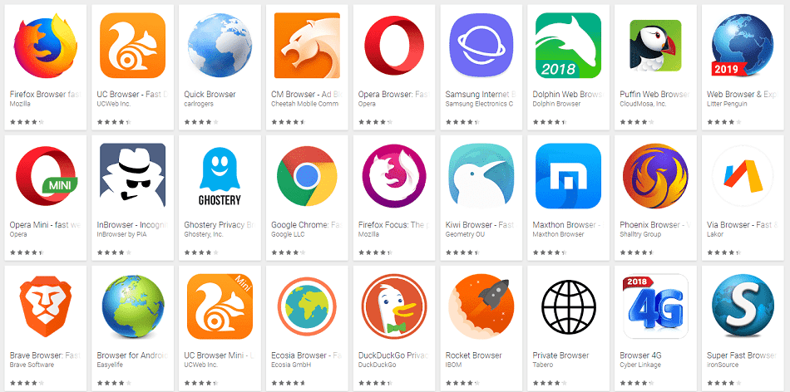
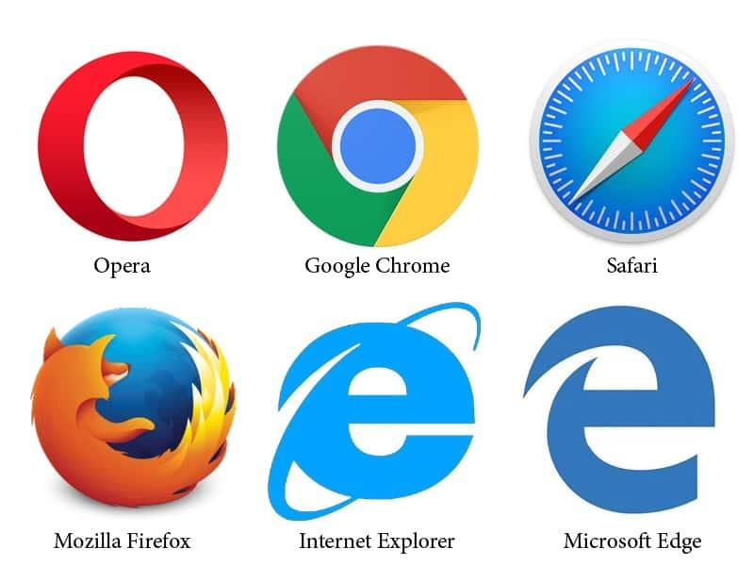
Web Browser
Berjalan pada komputer user
Merupakan tool untuk melakukan navigasi di web
Menampilkan dokumen web

Slide 24
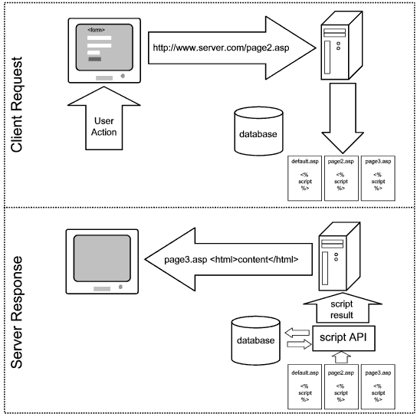
Server Side Programming
→ web server melakukan parse dan eksekusi sehingga script embedded dalam halaman web
Contoh: CGI/Perl, ASP, JSP, PHP, CFM

Slide 25
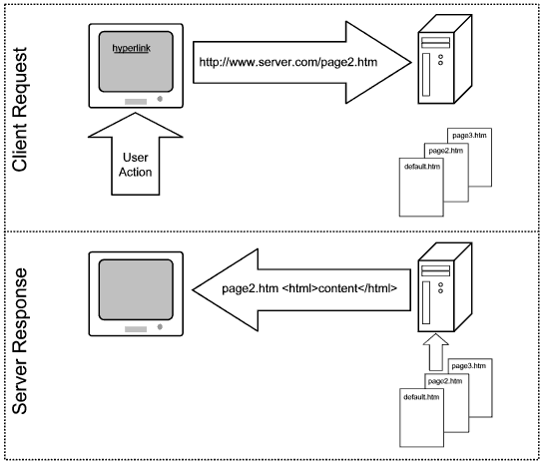
Client Side Programming
→ web browser melakukan parse dan eksekusi sehingga script embedded dalam halaman web
Contoh: JavaScript, HTML, VBScript

Slide 26
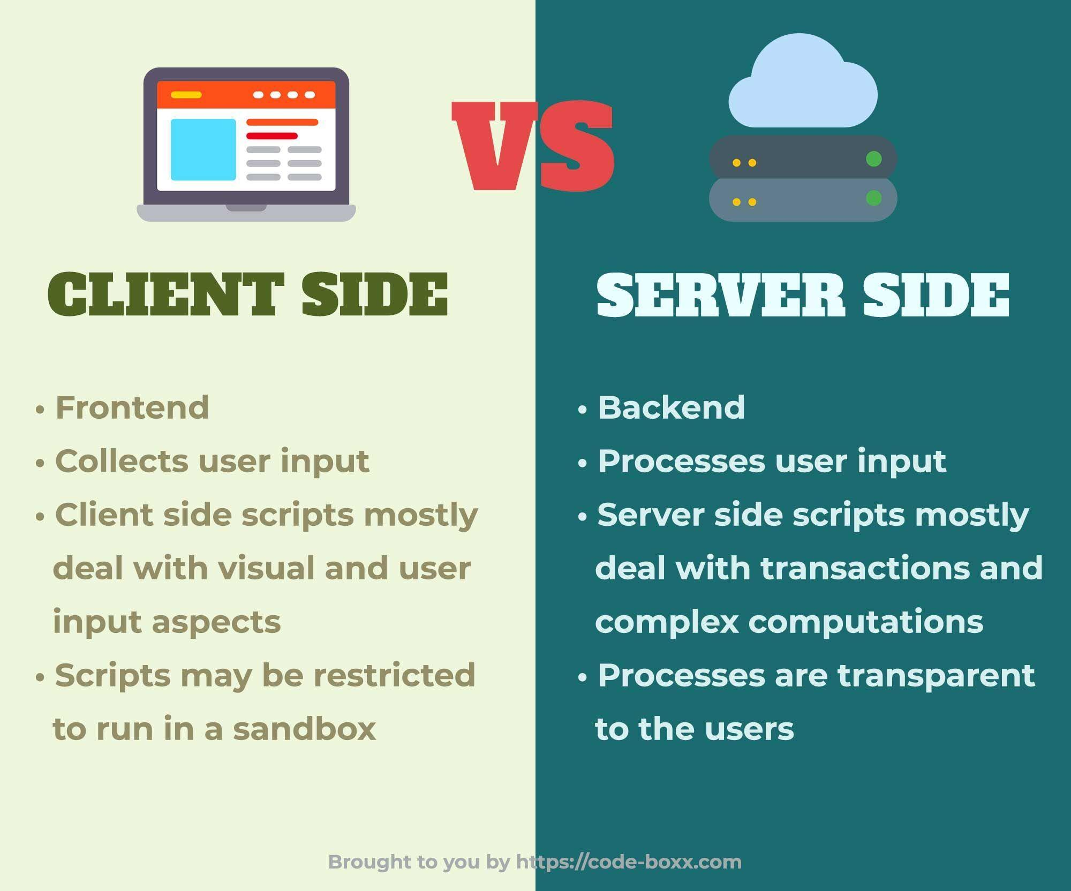

Slide 27
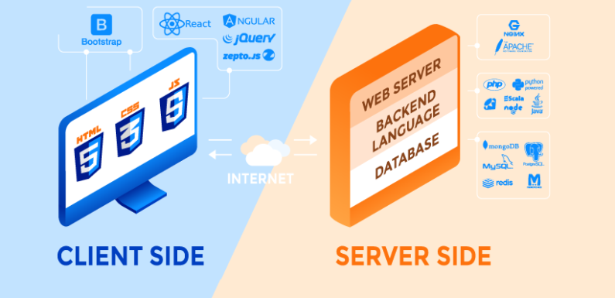

Slide 28
Jenis Pemrograman web
Client Side Scripting
Client Side Scripting adalah salah satu jenis bahasa pemrograman web yang proses pengolahannya dilakukan di sisi client. Proses pengolahan client side scripting ilakukan oleh web browser sebagai clientnya. Contoh : HTML, XHTML, CSS, Javascript, XML(Extensible Markup Language).
Server Side Scripting
Server Side Scripting adalah bahasa pemrograman web yang pengolahannya dilakukan di sisi server. Maksud server di sini adalah web server yang didalamnya telah mengintegrasikan komponen web engine. Contoh : ASP(Active Server Pages), PHP(Hypertext Preprocessor, JSP(Java Server Pages).

Slide 29
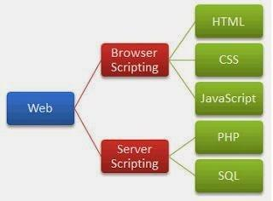

Slide 30
Javascript
<!DOCTYPE html>
▪ <html>
▪ <body>
<h1>What Can JavaScript Do?</h1>
<p>JavaScript can change HTML attributes.</p>
<p>In this case JavaScript changes the src (source) attribute of an image.</p>
<button onclick="document.getElementById('myImage').src='pic_bulbon.gif'">Turn on the light</button>
<img id="myImage" src="pic_bulboff.gif" style="width:100px">
<button onclick="document.getElementById('myImage').src='pic_bulboff.gif'">Turn off the light</button>
▪ </body>
▪ </html>

Slide 31
Bahasa pemrograman PHP
<?php
echo ("Anda berada di Universitas Muhamadiyah Bima");
?>
SQL
CREATE TABLE mahasiswa (NIM int,Nama varchar (255),Email varchar(50),Asal varchar50))
SELECT * FROM mahasiswa;
UPDATE mahasiswa SET nama=saya email=‘saya@umbima.ac.id’, kota=’bima’ where id = 1
· DELETE FROM mahasiswa WHERE id = 1

Slide 32
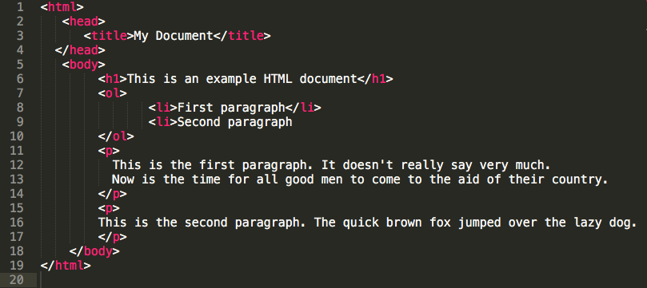
Syntax HTML

Slide 33
Dari struktur dasar HTML di atas dapat dijelaskan sebagai berikut:
- Tag
Adalah teks khusus (markup) berupa dua karakter "<" dan ">", sebagai contoh <body> adalah tag dengan nama body. Secara umum tag ditulis secara berpasangan, yang terdiri atas tag pembuka dan tag penutup (ditambahkan karakter "/" setelah karakter "<"), sebagai contoh <body> ini adalah tag pembuka isi dokumen HTML, dan </body> ini adalah tag penutup isi dokumen HTML.
- Element
Element terdiri atas tiga bagian, yaitu tag pembuka, isi, dan tag penutup. Sebagai contoh untuk menampilkan judul dokumen HTML pada web browser digunakan element title, dimana: <title> ini adalah tag pembuka judul dokumen HTML Disini Judul Dokumen HTML ini adalah isi judul dokumen HTML </title> ini adalah tag penutup judul dokumen HTML Tag-tag yang ditulis secara berpasangan pada suatu element HTML, tidak boleh saling tumpang tindih dengan pasangan tag-tag lainnya.

Slide 34
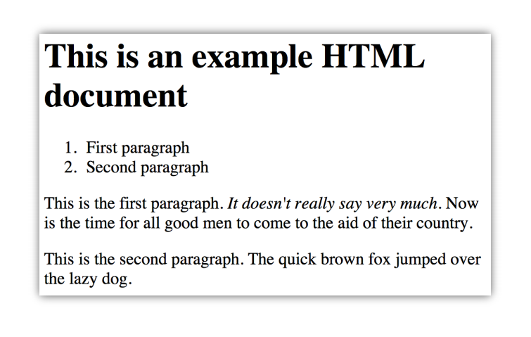

Slide 35
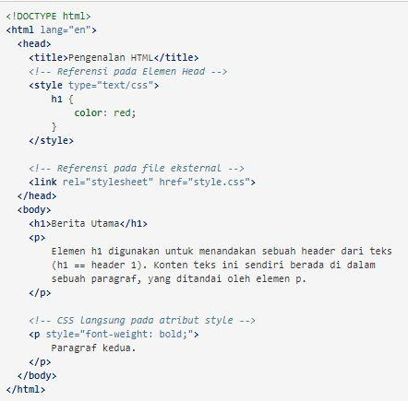
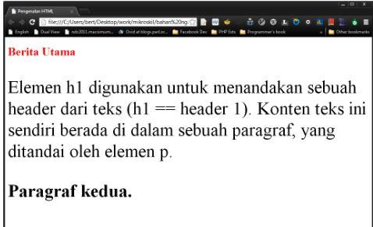
CSS Style
<link rel="stylesheet" type="text/css" href="style.css">
<style type="text/css">
@import "style.css";
</style

Slide 36
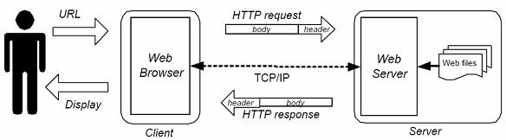
Dasar Web
Keterangan :
(1.) USER/pengguna yang akan mengakses suatu website berupa URL
(2.) melalui WEB BROWSER (yaitu media untuk menuju URL yang diakses),
(3) kemudian WEB BROWSER tersebut mengirimkan permintaan/ request berupa HTTP REQUEST kepada WEB SERVER melalui layer-layer TCP/IP,
(4) kemudian WEB SERVER memberikan WEB FILES yang di-request jika ada.
WEB FILES yang telah diberikan tadi tidak langsung ditampilkan/di-display begitusaja,
(5) namun WEB SERVER memberikan respon kembali keWEB BROWSER melalui HTTP RESPONSE yang juga melalui layer-layer TCP/IP, yang kemudian baru di terima oleh WEB BROWSER, dan kemudian dikirimkan kepada USER berupa DISPLAY

Slide 37
Kesimpulan
Server dan Client adalah dua sisi yang yang saling mendukung sehingga internet tetap berjalan.
Untuk pengiriman informasi di internet diperlukan protokol.
Sisi server berupa web server (misal Apache dan IIS) , sedangkan sisi Client berupa web browser (misal Opera dan Internet Explorer)
Dalam web programming, terdapat server-side programming dan client-side programming. Client-side programming adalah untuk membuat web yang statis, sedangkan untuk membuat web yang dinamis (dapat interaktif dengan user) diperlukan server-side dan client-side programming.

